Slide 1

پگاه احدیان
بررسی داده های ریپل
جناب آقای دکتر پرند

Slide 2
SMA (Simple Moving Average) میانگین متحرک
میانگین متحرک ساده میانگینی حسابی است که از طریق جمع قیمت های نهایی جدید و تقسیم آن ها بر تعداد دوره های زمانی محاسبه می گردد.
SMA=(A1+A2+…+An)/n A=میانگین دوره n n= تعداد دوره‌های زمانی

Slide 3
میانگین متحرک ساده به شما چه می گوید؟
میانگین متحرک ساده قابل تنظیم است زیرا می تواند به آسانی از طریق جمع قیمت نهایی سهام در تعدادی از بازه های زمانی و سپس تقسیم حاصل جمع بر تعداد دوره های زمانی ، برای تعداد دوره های زمانی مختلف محاسبه گردد که متوسط قیمت سهام را طی دوره ی زمانی نشان می دهد.

Slide 4
میانگین متحرک ساده نوسانات را کاهش می دهد و مشاهده ی روند قیمتی سهام را آسان تر می سازد . اگر میانگین متحرک ساده به سمت بالا برود این به این معناست که قیمت سهام رو به افزایش است و اگر میانگین متحرک ساده به سمت پایین برود این به این معناست که قیمت سهام رو به کاهش است . هرچه چارچوب زمانی میانگین متحرک طولانی تر باشد ، میانگین متحرک ساده یکنواخت تر ( با ثبات تر ) است . میانگین متحرک با بازه ی زمانی کوتاه تر، متغیرتر ( بی ثباتتر ) است اما تفاسیر به داده های منبع نزدیک تر است.

Slide 5
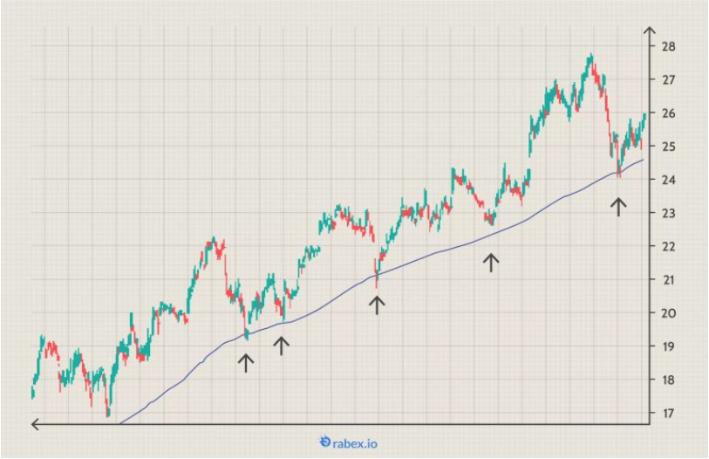
نمونه ای از نمودار میانگین متحرک

Slide 6
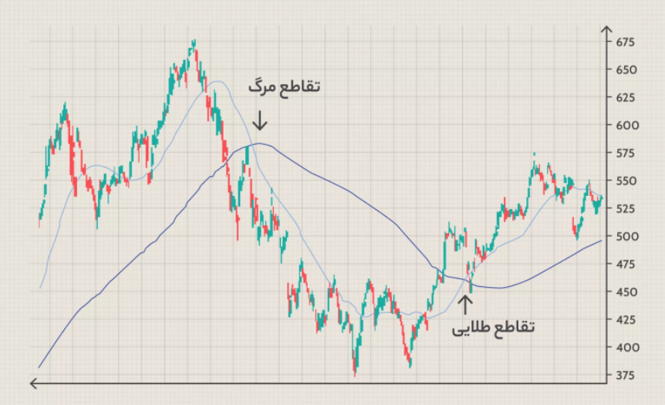
الگوهای ترید محبوب میانگین متحرک ساده
دو الگوی تجاری محبوبی که از میانگین متحرک ساده استفاده می کنند
Death Cross
زمانی اتفاق می افتد که میانگین متحرک ساده 50 روزه از زیر میانگین متحرک 200 روزه عبور کند . این اتفاق یک سیگنال نزولی در نظر گرفته می شود که می تواند نشانه ی ضرر و زیان باشد

Slide 7
Golden Cross
زمانی اتفاق می افتد که میانگین متحرک کوتاه مدت از بالای میانگین متحرک بلند مدت عبور کند که توسط حجم بالایی از مبادلات تقویت شده ، این می تواند نشانه ی افزایش سود بیشتر باشد

Slide 8
هموار سازی Smoothing
در مباحث مالی، میانگین متحرک، شاخصی است که اغلب در تحلیل تکنیکال استفاده می‌شود و دلیل محاسبه آن برای یک سهم یا ارز دیجیتال، کمک به هموارسازی یا smoothing داده‌های قیمت است. مقصود از هموارسازی، از بین بردن اثرات داده‌های پرت روی نمودار است.

Slide 9
میانگین متحرک نمایی EMA
میانگینی است که به داده‌های اخیر، وزن بیشتری می‌دهد و نسبت به داده‌های جدید، حساس‌تر است. برای محاسبه میانگین متحرک نمایی، ابتدا باید SMA را در یک بازه زمانی خاص محاسبه کنید و سپس ضریب وزن EMA را به‌دست آورید. این ضریب به صورت «فاکتور هموارسازی» بیان می‌شود و به این طریق محاسبه می‌شود:
EMAt={Vt*[s/(1+d)]}+EMAy*{1-[s/(1+d)]} and EMAt= میانگین متحرک نمایی امروز Vt= ارزش امروز s= فاکتور هموارسازی d=تعداد روزها EMAy= میانگین متحرک نمایی دیروز

Slide 10
Calculate the SMA
(Period Values / Number of Periods)
Calculate the Multiplier
(Number of Periods + 1) therefore (2 / (5+1) = 33.333%

Slide 11
میانگین متحرک وزنی WMA
میانگین متحرک وزنی یا WMA یکی دیگر از اندیکاتورهای میانگین متحرک می باشد که از آن در تحلیل تکنیکال استفاده می شود و نسبت به داده های اخیر وزن دهی بیشتری دارد و به نقاط داده های گذشته وزن کمتری اختصاص می دهد.همچنین معامله کنندگان از این اندیکاتور برای تولید سیگنال استفاده می کنند که هنگامی که قیمت به سمت بالاتر ازWMA حرکت می کند سیگنال می تواند نشانه ای برای خروج از معامله باشد‌ و زمانی که به پایین تر از میانگین متحرک وزنی افت کند، می تواند نشان دهنده زمان مناسب برای ورود به معامله باشد.این مورد را هم باید اضافه کنیم که WMA برای تعیین جهت روند دقیق تر از میانگین متحرک ساده می باشد و برای همه اعداد موجود در مجموعه داده ها وزن های یکسانی تعیین می کند.

Slide 12
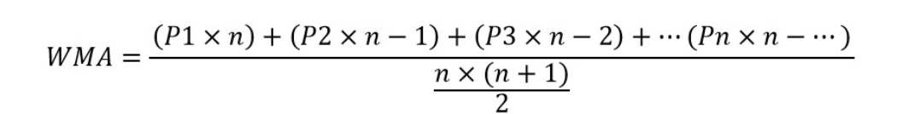

Slide 13
P1 = قیمت روز آخر (جدیدترین قیمت که تاثیر آن در جواب بیشتر از همه است)
P2 = قیمت روز ماقبل آخر (تاثیر این قیمت در جواب نهایی از P1 کمتر است ولی از بقیه بیشتر است)
P3 = قیمت روز قبل از P2 (تاثیر این قیمت در جواب از P1 و P2 کمتر است ولی از بقیه بیشتر است)
n = بازه‌زمانی (Time Period)

Slide 14
معایب شاخص میانگین متحرک
اولین مشکل میانگین‌متحرک‌ها این است که براساس داده‌های قبلی محاسبه می‌شوند و اصولا هیچ چیزِ محاسبات در طبیعت، قابل پیش‌بینی نیست.
بزرگ‌ترین مشکل میانگین متحرک این است که اگر روند قیمت‌ها متلاطم شود و به‌سمت عقب یا جلو، نوسان کند؛ سیگنال‌های بازگشت یا معامله بسیاری تولید خواهد شد. در این حالت بهتر است از شاخص دیگری برای تخمین خط روند استفاده شود
میانگین متحرک‌ها در ترندهای قوی، بسیارخوب اما در شرایط پرتلاطم یا نوسانی بسیار ضعیف عمل می‌کنند. تنظیم قاب زمانی می‌تواند به‌طور موقت این مشکل را حل کند، هرچند که گاهی اوقات این مشکلات مستقل از قاب زمانی رخ می‌دهند

Slide 15
Regression
به طور کلی ، در تحلیل رگرسیون ، شما معمولاً برخی از پدیده های مورد علاقه را در نظر می گیرید و تعدادی مشاهدات دارید. هر مشاهده دارای دو یا چند ویژگی است. به دنبال این فرض که (حداقل) یکی از ویژگی ها به ویژگی های دیگر بستگی دارد ، شما سعی می کنید بین آنها رابطه برقرار کنید.

Slide 16
When Do You Need Regression?
به طور معمول ، شما برای پاسخگویی به اینکه آیا برخی از پدیده ها بر دیگری تأثیر می گذارد یا چگونه چندین متغیر مرتبط هستند ، به رگرسیون نیاز دارید. به عنوان مثال ، می توانید از آن برای تعیین اینکه آیا تجربه یا جنسیت بر حقوق تأثیر می گذارد استفاده کنید
رگرسیون همچنین هنگامی مفید است که بخواهید پاسخی را با استفاده از مجموعه جدیدی از پیش بینی ها پیش بینی کنید. به عنوان مثال ، می توانید سعی کنید با توجه به درجه حرارت در فضای باز ، زمان روز و تعداد ساکنان آن خانه ، میزان مصرف برق یک خانوار را برای ساعت آینده پیش بینی کنید.

Slide 17
Regression Steps in Python:
Step 1: Import packages and classes
Step 2: Provide data
Step 3: Create a model and fit it
Step 4: Get results
ویژگی های مدل . intercept_ ا ست ، که نشان دهنده ضریب ، b0 و. coef_ است ، که نشان دهنده b1 است.
.intercept_ یک اسکالر است در حالی که .coef_ یک آرایه است.

Slide 18
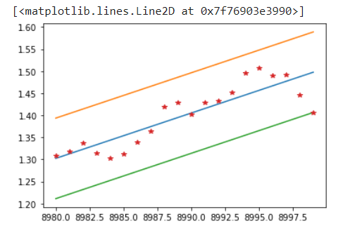
Output:

Slide 19
با تشکر از توجه شما

